Slide 1
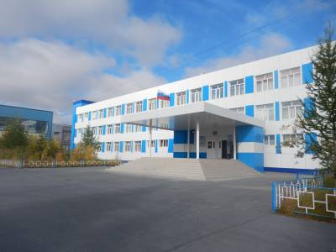
ШКОЛА НА СОЛНЕЧНОЙ СТОРОНЕ
Выпуск 1 Сентябрь 2014

Slide 2
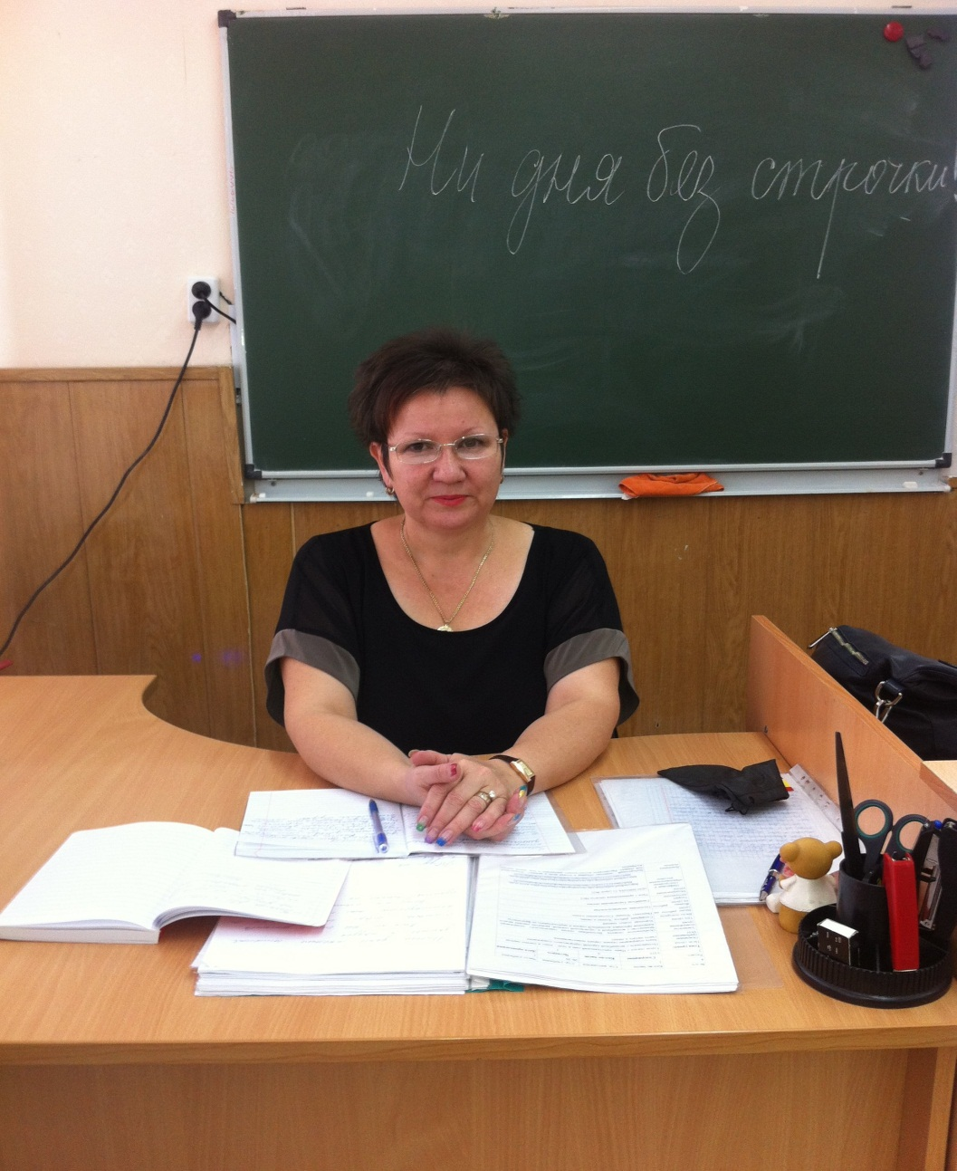
Колонка редактора

Slide 3
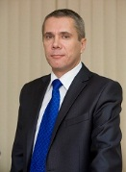
..

Slide 4
Праздничные поздравления
Уважаемые коллеги!
Поздравляю всех Вас с профессиональным праздником – Днем учителя!
Я отдаю дань уважения нелегкому благородному труду учителей, на плечах которых лежит ответственная задача – обучение и воспитание наших детей.
Пусть Ваша энергия, теплота сердец, терпение,
преданность делу всегда сопутствуют Вам долгие годы!
Желаю Вам крепкого здоровья, творческих успехов на педагогическом поприще, новых свершений, благополучия семейного очага, счастья всем Вам и Вашим близким.
Директор МБОУ СОШ № 5
К.Н.Прудников.

Slide 5
Поздравления ко дню учителя
В праздничный день примите слова искренней благодарности за большой вклад в развитие системы образования, за огромный труд, за творчество.
Желаю Вам новых педагогических открытий, оптимизма, верности учительской профессии.
Пусть Вас всегда радуют успехи учеников, добрые хорошие вести.
Счастья. Мира и добра Вашим семьям.
Зам. директора МБОУ СОШ № 5
Е.И.Шерстюк.

Slide 6
Поздравления ко дню учителя
Почти каждый день мы ходим в школу. По сути ,что такое школа? Школа – это то место ,куда мы ходим набираться знаний, находить новых друзей и узнавать что – то новое ,или же по- другому, школа – это второй дом. Учителя-это вторые родители. Каждый ребёнок со временем идет в школу, когда заканчивает детский сад. Учителя – это самые святые люди, которые учат, поддерживают и любят тебя так же, как и своих детей. Никогда не забывайте своих учителей. Спасибо вам за то, что вы для нас делаете! Поздравляем вас, любимые учителя!
ученица 6 класса
Светлана Стебнова

Slide 7
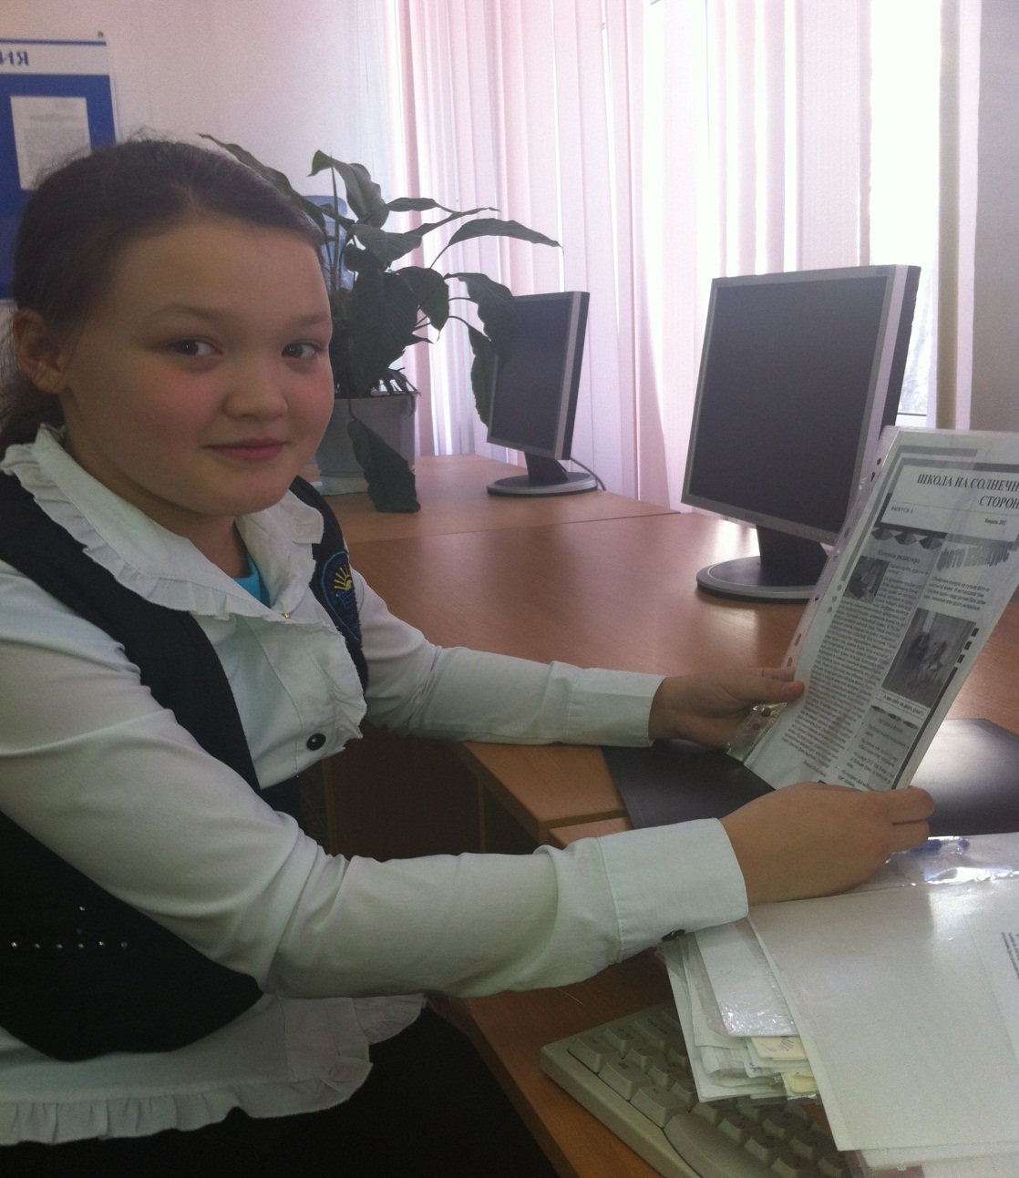
Проба пера

Slide 8
Здравствуйте, дорогие учителя и ребята моей любимой школы.
Я представляю, на мой взгляд, самую интересную рубрику в нашей газете.
Что такое «проба пера»? Сейчас это — иносказательное выражение, которое пришло из тех времен, когда вместо ручек были перья. Перед тем, как переписать что-либо начисто, пробовали перо — писали несколько слов на черновике. Теперь это выражение означает первые шаги в мире литературы.
Дорогие ребята!
Приглашаем вас « попробовать свои перья» в нашем литературном конкурсе.
С огромным удовольствием представляем на ваш суд работы нашего Кирилла.

Slide 9
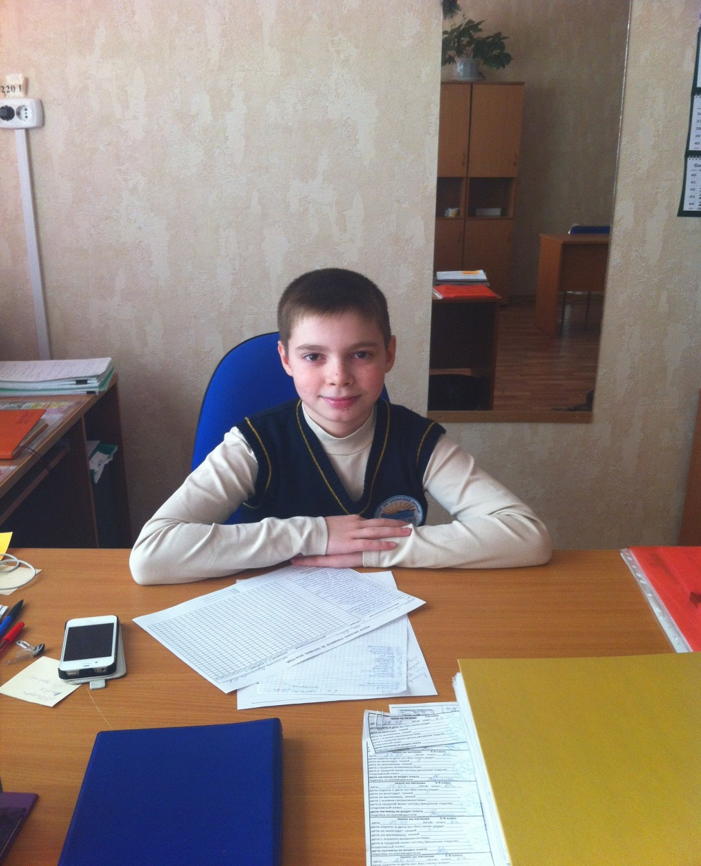
Кирилл Крупенин

Slide 10
Басня
«Всё не так »
Бывает в жизни все не так.
И встал не так, и сел не так.
И все на свете достают.
И недосолен мамин суп,
И папа что-то ныне скуп,
Сестренка хнычет целый день,
И все мне делать очень лень.
Бывает все наоборот,
Везде и всюду мне везет.
И все на свете хорошо,
И солнце светит целый день,
Учить уроки мне не лень.
И успеваю я везде.
И счастлив я весьма вполне.
Мораль сей басни такова,
Чтоб хороши были дела,
С улыбкой ты на мир смотри
И никому ты не вреди,
Тогда в ответ получишь ты
Успех по жизни впереди!

Slide 11
Басня
« Медведь»
Вот как-то зимним ясным днем капели звон раздался,
Медведя сон тут же прервался,
И лишь глаза открыв, взревел мохнатый, дверь открыв.
Что здесь у вас! Все тут не так!
Сегодня хуже, чем вчера-
Кусты вчера были пышней,
Малинник рос вокруг полей,
Листва везде была вчера, деревья выше, а трава!
Трава вчера была вокруг, и паутину плел паук!
Куда ушел вчерашний день
Вернуть его! Вернуть скорей!
Никто перечить с ним не стал,
И только ветер прошептал
Хоть ты весьма себе не мал,
Но время течь тебе не в силах подстеречь.
Мораль сей басни такова,
Что многим нравится Вчера,
Но мы поколение младое, конечно, где-то озорное,
Но, несомненно, деловое,
Идти вперед - вот наша цель, а не искать вчерашний день!

Slide 12
Басня
«Жадная сорока»
(Богатые тоже плачут)
В парке на высоком дереве в гнезде жила жадная сорока. Любила она к себе в гнездо приносить разные блестящие вещи. Носила- носила, пока не заполнила все гнездо своими сокровищами. Захотела отдохнуть, села в гнездо, но не выдержала ветка, на которой висело гнездо, такого веса, сломалась, и упала сорока со своим гнездом на землю.
Мораль сей басни такого,
Одна из первых мер предосторожности
Соизмерять желанье и возможности.

Slide 13
Парад демотиваторов
-Демативаторы – интернет-мем, который появился сравнительно недавно, тем не менее завоевал огромную популярность в виртуальном мире. Почему?
-Во-первых, ленивым можно использовать чужие фотографии, картинки, то есть готовый продукт. Людям творческим можно самим поработать в качестве фотографа. И всё же самое главное в «демотиваторном» искусстве – это остроумие.
-Итак, приглашаем всех желающих принять участие в этой рубрике. Присылайте свои работы. Авторы самых интересных получат призы. Приветствуются также интересные находки из Интернета.
-Присылайте свои работы на kapoy@mail.ru

Slide 14
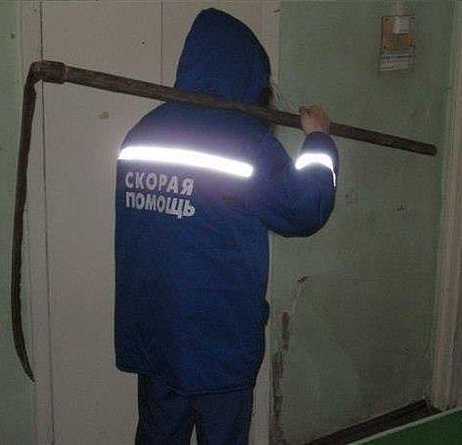
демотиватор № 1

Slide 15
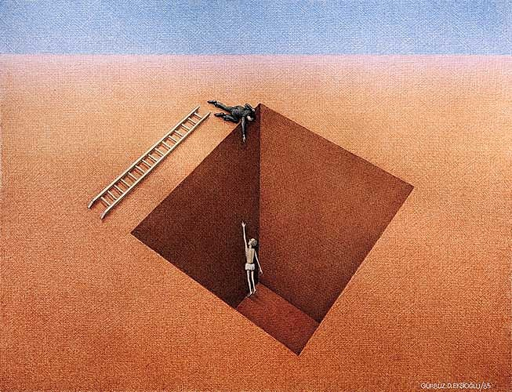
демотиватор № 2

Slide 16
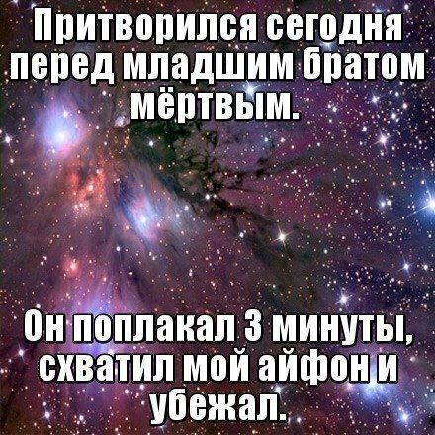
демотиватор № 3

Slide 17
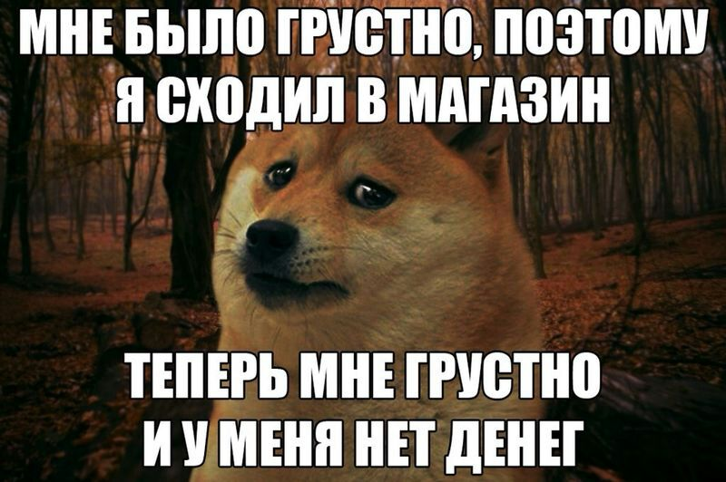
демотиватор № 4

Slide 18
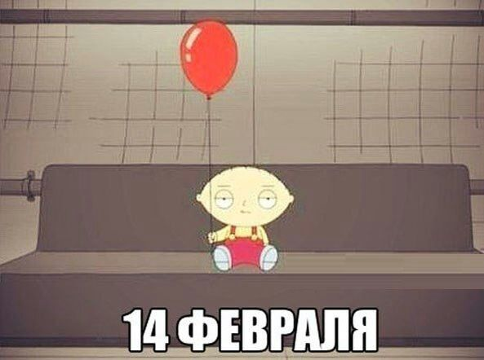
демотиватор № 5

Slide 19
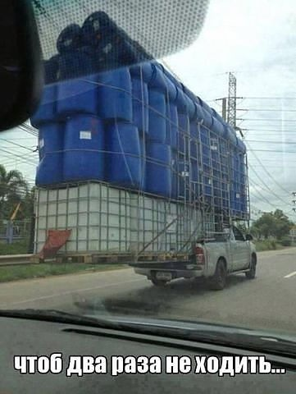
демотиватор № 6

Slide 20
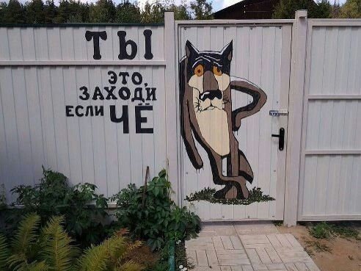
демотиватор №7

Slide 21

демотиватор № 8

Slide 22

демотиватор № 9

Slide 23
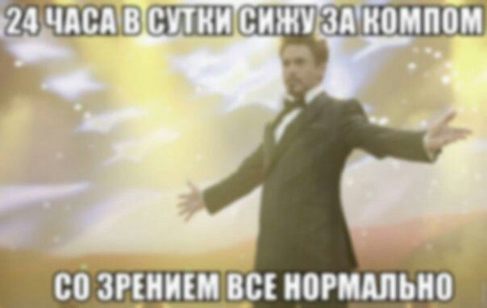
демотиватор № 10

Slide 24
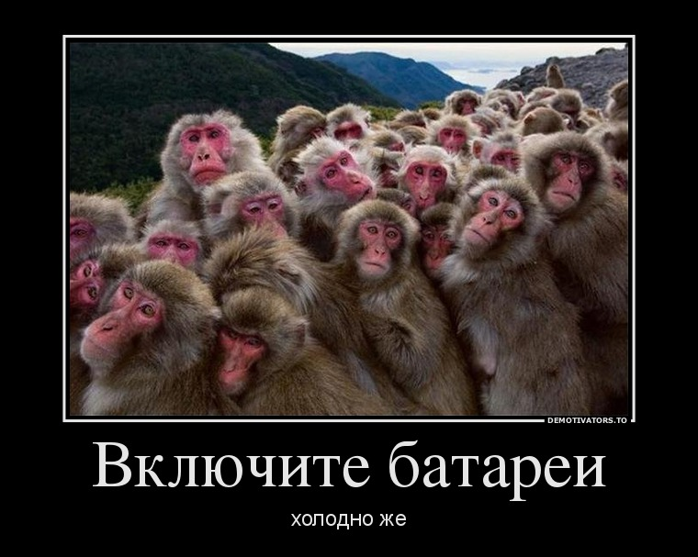
демотиватор № 11

Slide 25
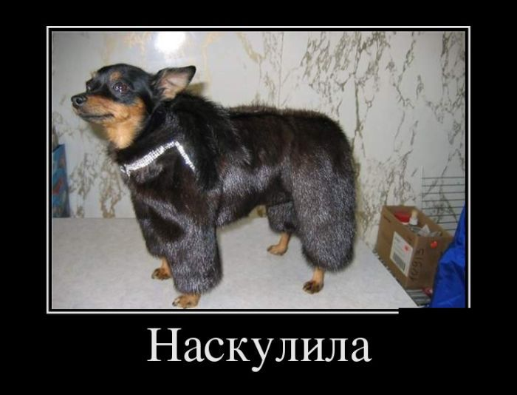
демотиватор № 12

Slide 26
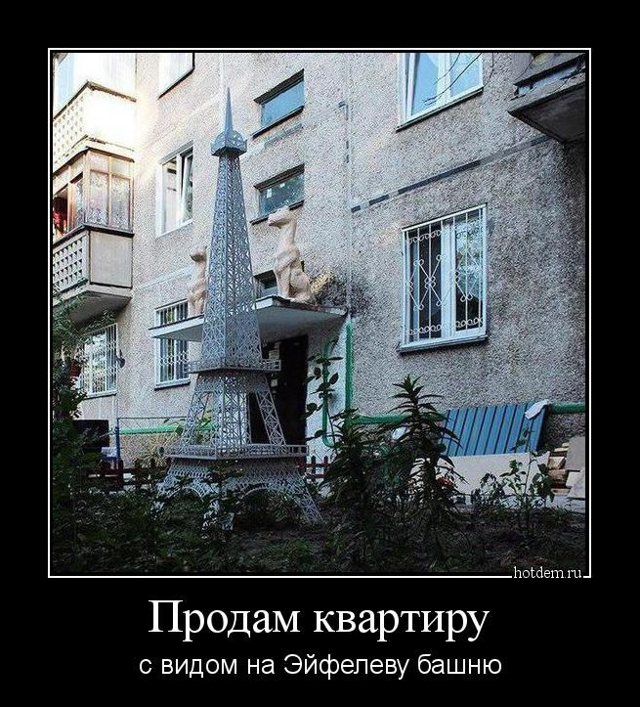
демотиватор № 13

Slide 27
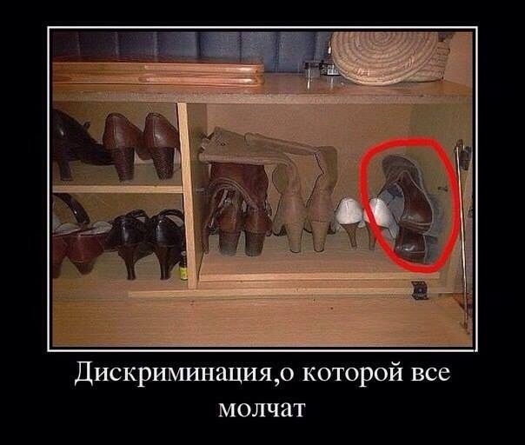
демотиватор № 14

Slide 28
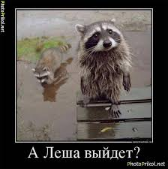
демотиватор № 15

Slide 29
.
О наболевшем
К сожалению, сегодняшний день особенно сложен и труден.
Разрушены нравственные идеалы, духовный застой, экономические проблемы, безответственность – все это захлестнуло общество, вокруг слишком много соблазнов.
Мне хочется, чтоб мое поколение было здоровым, целеустремленным. В этом выпуске разговор в нашей рубрике пойдет о проблеме использования телефонов в школе.

Slide 30
.
Маленький гаджет – большая проблема!
Согласитесь, что в наше время у каждого взрослого и ребенка есть телефон.
Хотя я и сама пользуюсь сотовой связью, считаю, что гаджеты вредят здоровью и отвлекают нас на уроках.
Даже сегодня в стенах школы вижу следующую картину мальчишки с айподами, планшетами сидят спокойно, никто не бегает, не прыгает.
Когда на уроке учитель отобрал телефон у моего одноклассника, так у него началась самая настоящая истерика. Он прекрасно понимал, что виноват, что его телефон благополучно вернется к концу занятия, но слезы лились градом.
Думаю, у него самая настоящая зависимость. У гаджетов есть плюсы и минусы.
Плюсов немного.
- Связь с родными и с друзьями.
- Фотографии на память.
-Любимая музыка.
А вот минусов гораздо больше.
-Зависимость.
-Ухудшение зрения.
-Головные боли.
-Ухудшение слуха.
-Серьезные болезни из-за излучения.
Я не говорю, что ими вообще нельзя пользоваться. Гаджеты имеют место быть в нашей жизни. Они в какой-то мере необходимы.
На этом моя статья не заканчивается, я решила побеседовать с нашими учителями, учащимися школы.
Взяла небольшое интервью у своих друзей, основными вопросами были следующие:
« Как долго вы играете в телефон », « Как вы относитесь к гаджетам »

Slide 31
.
Катя, ученица 6 класса.
- Ежедневно около часа я играю, без этого не смыслю свою жизнь. Я уверена в том, что в наше время иметь сотовый телефон необходимо всем.
Кирилл, ученик 6 класса.
Я вообще в целом очень правильный мальчик. Я люблю читать, общаться с друзьями, к телефонам и к игрушкам такого рода отношусь спокойно. Пользуюсь при необходимости. Надо подготовить презентацию и так далее.
Мария, 6 класс
В этом мире есть множество новых технологий. Некоторые из них помогают человеку, а другие, наоборот, губят нас.
Многие гаджеты, такие, как телефон, планшет, увлекают, притягивают. Социальные сети – это самое главное приложение для любого гаджета.
Обратите внимание, что многие взрослые не могут отойти от компьютеров.
Дети больше времени проводят в социальных сетях.
Все больше времени они тратят не на учебу, а на гаджеты.
Конечно же, родители пытаются отучить нас, но чаще всего это бесполезное дело.
Гаджеты ухудшают наше здоровье. Портится наше зрение.
Мой совет. Уделяйте гаджетам как можно меньше времени, а живому общению – больше.

Slide 32
.
Эльвира Абдулхалимовна, наш учитель.
Нужно ли запрещать пользование телефонами в школе?
Нужно, на мой взгляд, запретить пользование телефонами во время школьных занятий, чтобы не было ситуаций на уроке:
« Звонит мама, можно ли выйти в коридор?».
Во время перемены каждый ученик может смотреть пропущенные сообщения и звонки.
И родителям стоит задуматься, что ребенка оставлять тет-а-тет с планшетами надолго не стоит.
Виртуальная реальность и мир различных игр представляют собой некую опасность.
Я про компьютерную зависимость.
Использование телефонов и айпадов, безусловно, на уроках мешает.
В нашей школе созданы все условия, чтобы использовать современную технику. Есть мобильные классы, интерактивные доски, надеюсь, что в скором будущем и электронные
книги.
Гусева Диана, 6 В

Slide 33
.
Использование гаджетов.
В нашей современной жизни мы обычно пользуемся разными гаджетами. Мы думаем, что они повышают уровень нашего интеллекта, но они делают обратную работу. Тем больше мы пользуемся гаджетами, тем больше мы становимся глупыми. Наш лексикон уменьшается, наши слова становятся все более простыми и наиболее понятными для нашего поколения.
Раньше, до компьютеров, люди выражались более красиво и витиевато, их словарный запас был намного больше нашего, среди них было больше писателей, художников, режиссеров.
Иногда я думаю, что же с нами случилось?
После изобретения сенсорных телефонов, мы стали обращать меньше внимания на, хоть и обыкновенные, но в некоторой степени красивые вещи.
Возьмем, например, чашку с кофе. Чашка как чашка, ничем не отличается от других чашек.
Но если внимательно на нее посмотреть, то можно увидеть пар, идущий от ароматного, цвета шоколада, кофе, почувствовать это восхитительный запах, ощутить пальцами, насколько он горячий.
Что мы с собой сделали?
Иногда мне хочется куда подальше засунуть этот телефон, уйти на природу, упасть на траву и смотреть в небо, чувствовать, как букашки проползают по тебе, видеть белоснежные облака над головой, чувствовать, как прозрачный ветер, ласкает твои щеки.
Видеть, как пролетают бабочки, дуть на одуванчики, и смотреть, как парашютики семян разлетаются в разные стороны.
Что же мы с собой сделали?

Slide 34
.

Slide 35
Учитель! Чтоб без нервов жить,
Смотря на детские проказы,
С тоской можешь ты не быть ,
Но с юмором ты быть обязан.
В России две беды: - тся и -ться.
Человеку свойственно ошибаться, особенно на диктанте по русскому.
По статистике, каждая третья кошка мечтает после смерти стать скелетом в кабинете биологии.
Порядок в школе обычно обеспечивают три богатыря: физрук, трудовик и учитель ОБЖ.

